Slide 1



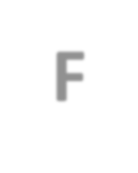
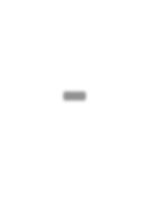
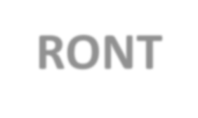
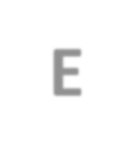
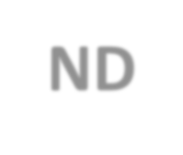
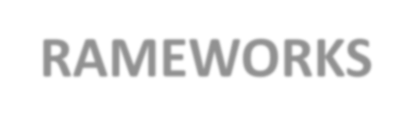
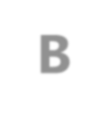
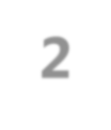
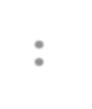
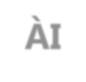

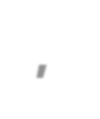



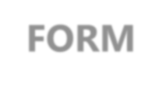
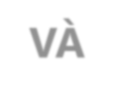
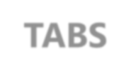
Front-End Frameworks
Bài 2: Thiết kế bảng, form và tabs

Slide 2




Mục tiêu
Định dạng bảng
Thiết kế form
Tổ chức giao diện với tabs
Sử dụng hộp thoại

Slide 3
Mục tiêu
Thiết kế bảng
Xây dựng form với
Tạo button
Button group
Dropdown menu
Button group
Button add-on
Sử dụng tabs
Modal Popup

Slide 4

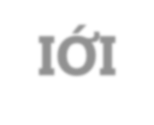


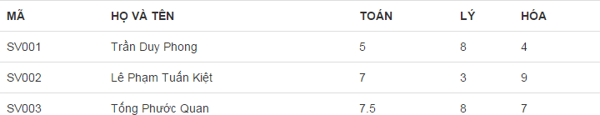
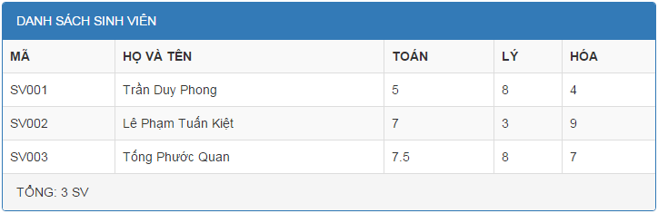
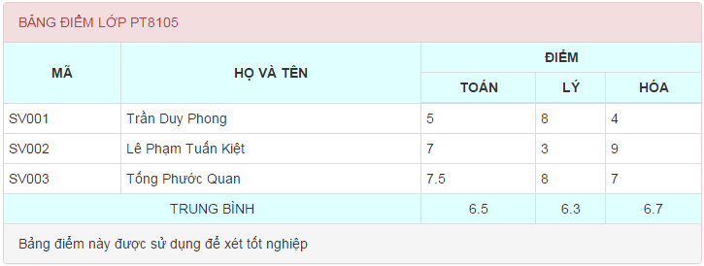
Giới thiệu bảng

Slide 5
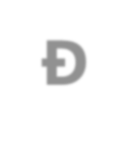
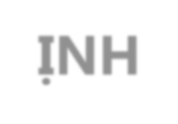

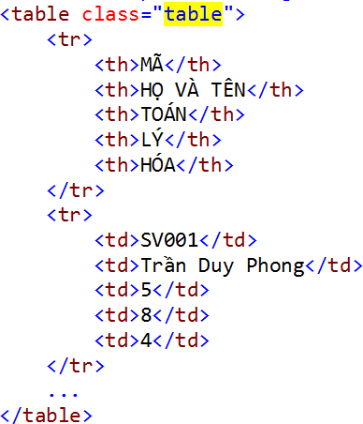
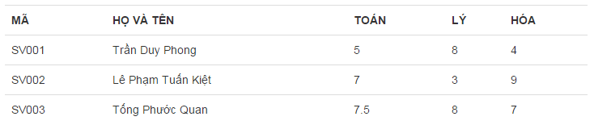
Định dạng bảng

Slide 6
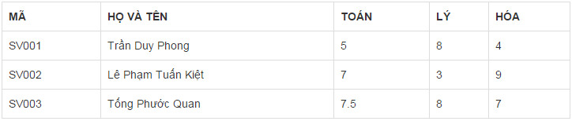
Định dạng bảng
Bảng này có đường kẻ và highlight hàng có chuột

Slide 7

MO
DE
Tái hiện slide trước

Slide 8
Định dạng bảng
Bootstrap cung cấp các CSS selector định dạng bảng như sau
.table
Định dạng bảng
.table-hover
Highlight hàng có chuột
.table-bordered
Tạo đường kẻ
.table-striped
Màu nền xen kẽ các hàng chẵn, lẻ
.table-condensed
Giảm khoảng đệm các ô trong bảng
.table-responsive
Tương thích với nhiều loại thiết bị

Slide 9

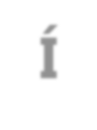

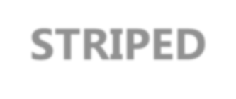
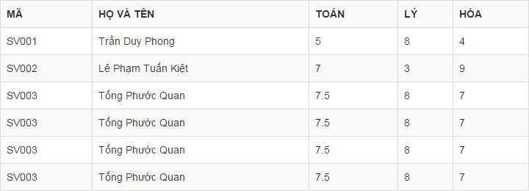
Ví dụ bảng striped
<table class="table table-bordered table-striped">
…
</table>

Slide 10


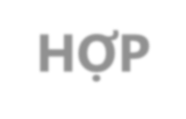
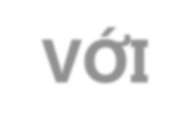

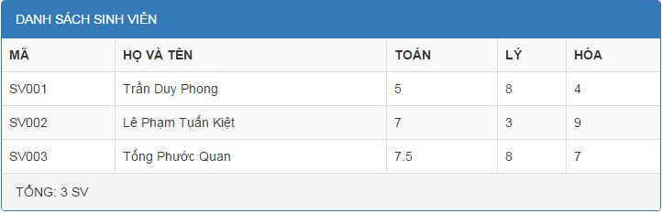
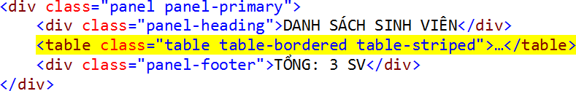
Kết hợp bảng với panel
Thay .panel-body bằng <table>

Slide 11
MO
DE
Thiết kế bảng như trên

Slide 12
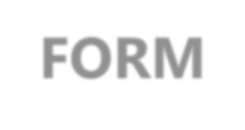
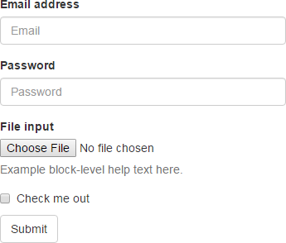
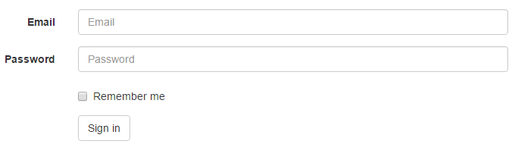
Giới thiệu form
Form đứng
Form ngang (form-horizontal)
Form trên một hàng (form-inline)

Slide 13

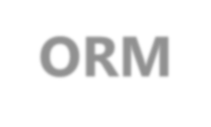
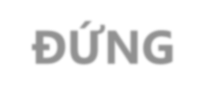
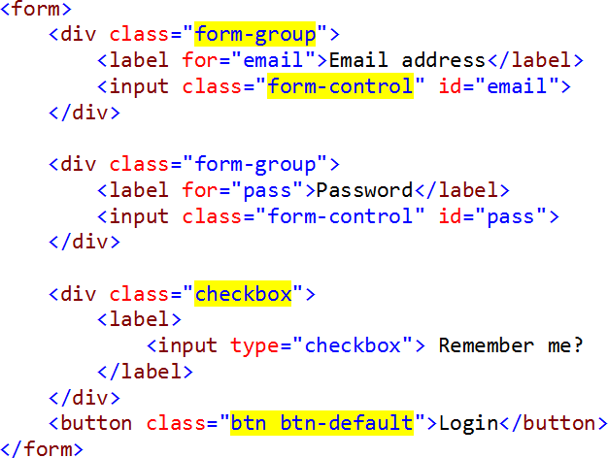
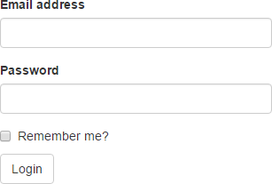
Form đứng
.form-group: tạo nhóm
.form-control: định dạng điều khiển
.checkbox: nhóm checkbox
.btn .btn-default: định dạng nút
Một nhóm gồm nhãn <label> và
điều khiển .form-control
Một nhóm .checkbox
Nút nhấn

Slide 14
MO
DE
Tạo form đăng ký thành viên

Slide 15
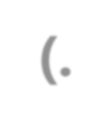
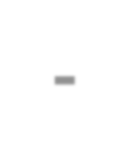
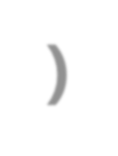

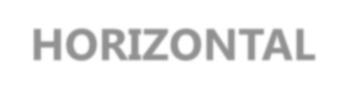
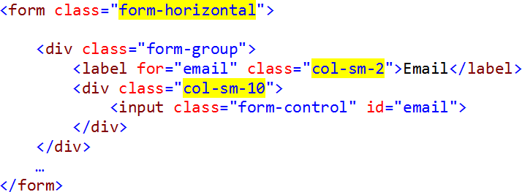
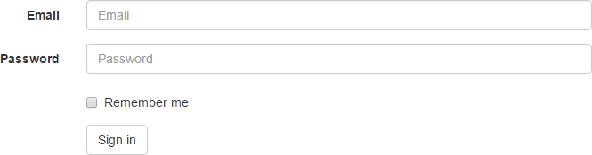
Form ngang (.form-horizontal)
Sử dụng lưới để chia trong mỗi nhóm
Nút nhấn và checkbox được dịch phải 2 ô (.col-sm-offset-2)

Slide 16
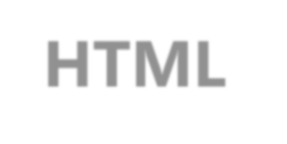
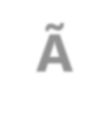
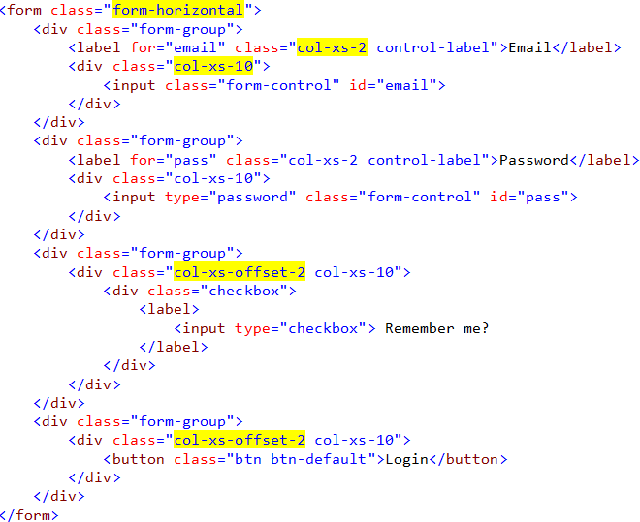
Mã HTML form ngang

Slide 17
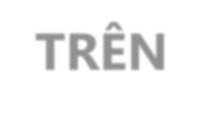
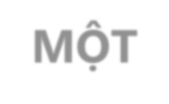


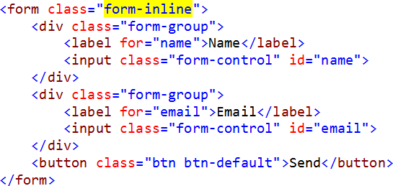
Form trên một hàng (.form-inline)

Slide 18
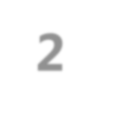




Front-End Frameworks
Bài 2 (Phần 2)

Slide 19








Nhóm điều khiển (.input-group)
.input-group: tạo nhóm điều khiển
.input-group-addon: đính kèm thêm vào .form- control

Slide 20








Kèm biểu tượng vào .form-control
Thêm biểu tượng vào ngay sau .form-control và áp dụng thêm
.form-control-feedback
Ở phần .form-group áp dụng thêm .has-feedback

Slide 21





Trạng thái .form-control
.has-error: màu trạng thái lỗi
.has-success: màu trạng thái thành công
.has-warning: màu trạng thái cảnh báo

Slide 22



Button
.btn: định dạng nút
.btn-<status>: hình thức hiển thị của nút
.btn-default: mặc định
.btn-primary: nút chính
.btn-success: thành công
.btn-info: thông báo
.btn-warning: cảnh báo
.btn-danger: nguy hiểm
.btn-link: liên kết

Slide 23






Dropdown button

Slide 24



Dropdown button
Chia thành 2
nút riêng biệt

Slide 25














Button group

Slide 26


Nhóm button ngang

Slide 27


Nhóm button đứng

Slide 28





Thanh công cụ

Slide 29
MO
DE
+ Tạo form nhập thông tin khách hàng
+ Tạo bảng hiển thị danh sách khác hàng

Slide 30




Tabs
Danh sách tabs
Nội dung tabs

Slide 31





Lấy mã Tabs
Vào http://getbootstrap.com/javascript và làm theo hướng dẫn sau để lấy mã Tabs
Chép mã Tabs
Hiệu chỉnh mã theo hướng dẫn như slide trước

Slide 32
MO
DE
Tạo tabs chứa
+ Form nhập khách hàng
+ Bảng chứa danh sách khách hàng

Slide 33







Hộp thoại modal
.modal-header chứ tiêu đề và nút đóng hộp thoại
.modal-body chứa nội dung hộp
thoại (form, bảng, video…)
.modal-footer chứa phần chân,
thường là danh sách nút thao tác

Slide 34


Mã hộp thoại

Slide 35


Lấy mã hộp thoại
Vào http://getbootstrap.com/javascript và thực hiện theo hướng dẫn sau để lấy mã hộp thoại

Slide 36
MO
DE
Tạo hộp thoại chứa form đăng nhập

Slide 37







Tổng kết nội dung bài học
Thiết kế bảng
Xây dựng form với
Tạo button
Button group
Dropdown menu
Button group
Button add-on
Sử dụng tabs
Modal Popup

